Slide 1
Трудовое воспитание
Трудовое воспитание предусматривает участие во всех субботниках и генеральных уборках школы. Наш класс принял в этом направлении самое активное участие. Ребята всегда работали хорошо и слажено. Посещаемость была стопроцентной. Шефство над Обелиском Славы и проведение операции «Забота» в этот юбилейный год были особо значимыми и почетными.

Slide 2
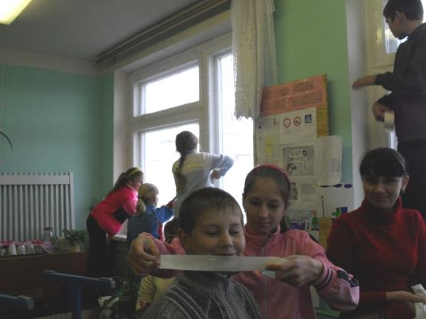
Наши трудовые будни: уборка территории около школы, утепление окон к зиме и т.д.

Slide 3
Осеняя уборка после сбора урожая. На фото: вид фронта работы «до» и «после».

Slide 4
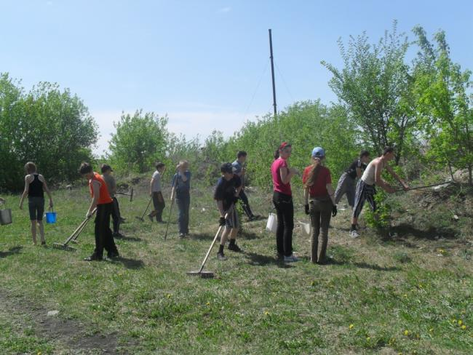
Уборка территории школы весной, Работа на школьном огороде: формирование грядок, посев семян лука и моркови.

Slide 5
Духовно-нравственное воспитание во многом перекликается с гражданско-патриотическим направлением.
Наш класс принимал участие в конкурсе Осенних букетов.
Выступали в праздничных концертах, посвященных Дню осени, Дню учителя, Дню матери, Дню пожилого человека, ветеранам войны.
Ребята приняли участие во всероссийском конкурсе детского рисунка «Спасение на пожаре». Сестры Белоноговы Саше и Юля удостоены грамотами за участие в нем.
Многие ребята приняли участие в областном конкурсе «Экология и душа». Кто рисовал рисунки, кто писал сочинение. Павел Гекторов занял 3 место за сочинение «Батюшка».
На «Неделе иммунизации» выпустили буклет «Всеобщая иммунизация – это важно».
Праздник Святой Пасхи считается самым большим праздником в православном христианстве. Ребята поздравили с этим праздником подшефных ветеранов, близких и родных.
Празднование Дня Победы и участие в акции «Зажги свечу» дало возможность не только прикоснуться к историческим событиям, но и стать их активными участниками.
Одним словом, ребята в этом году приняли самое активное участие в жизни класса и школы. Кроме того занимали призовые места и во внешкольных мероприятиях.

Slide 6
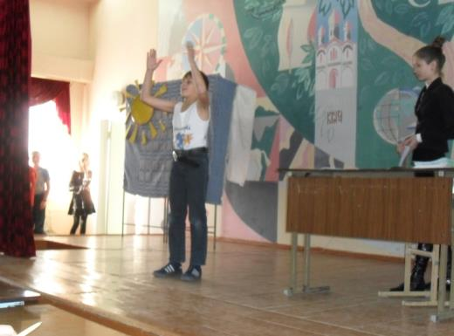
Конкурс осенних букетов, на открытие стелы, с Днем учителя, сценка «На экзамене русского языка».

Slide 7
Мельников Саша поздравляет с праздником Пасхи свою бабушку, Черняева Марина поздравила ветерана нашей школы учителя математики Сурову Наталью Алексеевну, в с.Прислониха дети поздравили своих ветеранов: на фото Забродин И.Я., Гекторов Павел поздравил свою маленькую сестру Настю.

Slide 8
9 мая ребята собрались у школы, чтобы идти на парад Победы. А вечером мы опять собрались у Обелиска Славы, чтобы принять участие в акции «Зажги свечу».

Slide 9
Наши награды

Slide 10
Наша 5 трудовая четверть. Отработали все 23 человека.

